Slide 1
Giới thiệu về lớp
Bài 4

Slide 2
Các chủ đề chính
Tạo các lớp(Class) và các đối tượng(Object)
Các biến đối tượng(Instance Variables)
Các phương thức(Methods)
Khởi tạo(Initialize)
Learn Java by Example/ Session 4/<number> of 15

Slide 3
Khai báo lớp
Để khai báo một lớp, ta sử dụng từ khóa class và theo sau đó là tên của lớp.
Ví dụ: class Employee {
    // thân của lớp
    }
Một vài quy ước (conventions) khi đặt tên lớp:
  Phải là một danh từ.
  Tên lớp có thể bao gồm cả chữ hoa và chữ thường(mixed case), nếu như tên lớp gồm nhiều từ, thì phải viết hoa chữ cái đầu tiên của các từ.
  Tên phải đơn giản, phải mô tả đầy đủ ý nghĩa của lớp.
  Không được trùng với từ khóa của ngôn ngữ lập trình.
Learn Java by Example/ Session 4/<number> of 15

Slide 4
Các hàm tạo dựng (Constructors)
Constructors là các phương thức trong lớp mà nó tạo ra các đối tượng(objects) hay các thể hiện(instances) của lớp.
Nó được sử dụng để khởi tạo các biến của lớp.
Nó không được có kiểu trả về nhưng nó có thể có các tham số.
Hàm constructor không tham số(no-argument), hay còn gọi là hàm constructor mặc định(default constructor) được cung cấp tự động bởi trình biên dịch nếu như trong lớp ta chưa khai báo hàm constructor nào.
Learn Java by Example/ Session 4/<number> of 15

Slide 5
Tạo các đối tượng
Để tạo đối tượng, ta dùng từ khóa new.
Ví dụ:
Car objCar = new Car();
JVM(máy ảo java) triệu gọi hàm constructor của lớp
Một tham chiếu đến bộ nhớ được cấp được gán cho đối tượng.
Learn Java by Example/ Session 4/<number> of 15

Slide 6
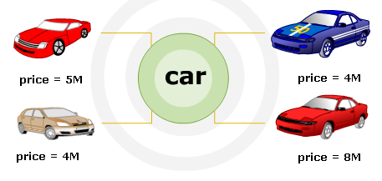
Khái niệm về biến thể hiện
(Instance Variable)
Instance variables hay object variables được sử dụng để lưu trữ thông tin về một thực thể(entity).
Bạn chỉ khai báo một instance variable và sử dụng nó cho tất cả các thể hiện(instances) hay đối tượng(object) của lớp.
Learn Java by Example/ Session 4/<number> of 15

Slide 7
Khai báo và truy cập vào instance variables
Instance variables được khai báo theo cách giống như local variables(biến cục bộ), nhưng khác ở chỗ biến cục bộ được khai báo bên trong hàm, còn biến thể hiện được khai báo ngang hàng với các hàm, nghĩa là instance variables được khai báo bên ngoài các hàm nhưng bên trong lớp.
Instance variable cũng có một xác định truy cập(access specifier) kết hợp với nó.
  Ví dụ:
  [Xác_định_truy_cập] Kiểu_dữ_liệu tên_biến;
Để truy cập vào instance variable, ta phải truy cập thông qua một đối tượng và dùng ký hiệu dấu chấm
Ví dụ: objectName.instanceName
Learn Java by Example/ Session 4/<number> of 15

Slide 8
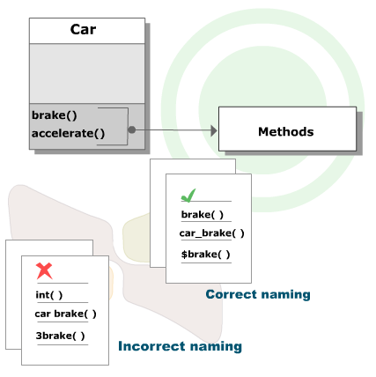
Khái niệm về phương thức(Methods)
Một phương thức được định nghĩa như là một sự thực thi thực sự của một hoạt động trên một đối tượng.
Một số quy ước về tên của phương thức:
  Không được trùng với từ khóa
  Không được chứa dấu cách
  Không được bắt đầu bởi số
  Có thể bắt đầu với _ và $
Learn Java by Example/ Session 4/<number> of 15

Slide 9
Phương thức thể hiện(Instance Methods)
Instance method là một phương thức mà nó được triệu gọi bởi đối tượng(object) hay thể hiện(instance) của lớp và nó có thể gọi(truy cập) instance variables.
Quy ước đặt tên:
  Phải bắt đầu bằng một động từ viết thường(không được viết hoa ký tự nào)
  Phải miêu tả đầy đủ ý nghĩa của phương thức
  Nếu tên gồm nhiều từ ghép lại với nhau thì phải bắt đầu bằng một động từ, theo sau là các tính từ, danh từ.
Ví dụ:
<Kiểu_trả_về> <Tên_phương_thức> (Các_tham_số) {
// body of the methods
}
Learn Java by Example/ Session 4/<number> of 15

Slide 10
Truyền các tham số theo giá trị (Passing arguments by Value)
Java có khả năng truyền các tham số theo giá trị.
Các biến có kiểu nguyên thủy, như là int và float thì được truyền theo tham trị.
Đây là cách an toàn để truyền các tham số.
Ví dụ:
int i = 3;
checkVal(i);
Learn Java by Example/ Session 4/<number> of 15

Slide 11
Truyền các tham số theo tham chiếu (Passing arguments by Reference)
Gọi theo tham chiếu cho phép phương thức được gọi thay đổi giá trị của các tham số được truyền cho nó từ phương thức đang gọi.
Các tham số có kiểu dữ liệu tham chiếu được truyền đến các phương thức theo kiểu tham trị.
Khi các tham chiếu được truyền như các tham số, đối tượng gọi có thể thay đổi giá trị mà chúng đang lưu trữ(nhưng không thể thay đổi được biến tham chiếu).
Learn Java by Example/ Session 4/<number> of 15

Slide 12
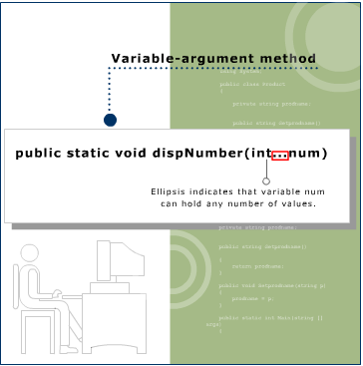
Các phương thức tham số biến (Variable Argument Methods)
Tham số biến cho phép gọi một phương thức với số lượng thay đổi của tham số.
Cách thức này được sử dụng khi số lượng tham số được truyền đến phương thức chưa biết khi viết phương thức đó.
Cú pháp:
<tên_phương_thức> (kiểu… tên_biến)
{
// thân phương thức
}
Learn Java by Example/ Session 4/<number> of 15

Slide 13
Khái niệm về bộ khởi tạo
Bộ khởi tạo là một đoạn mã được đặt trong cặp ngoặc nhọn({}) mà nó thực thi việc khởi tạo các biến:
Các loại bộ khởi tạo khác nhau là:
  Bộ khởi tạo khối lớp (Class block initializer)
  Bộ khởi tạo trường thông tin của lớp
  (Class field initializer)
  Bộ khởi tạo khối đối tượng (Object block initializer)
  Bộ khởi tạo trường thông tin của đối tượng
Learn Java by Example/ Session 4/<number> of 15

Slide 14
Bộ khởi tạo trường đối tượng
Còn gọi là bộ khởi tạo thể hiện (instance initializer) được khai báo bên trong lớp, nhưng bên ngoài hàm constructor và phương thức.
Bao gồm các đoạn mã khởi tạo đóng trong dấu ngoặc nhọn.
Learn Java by Example/ Session 4/<number> of 15

